Slide 1
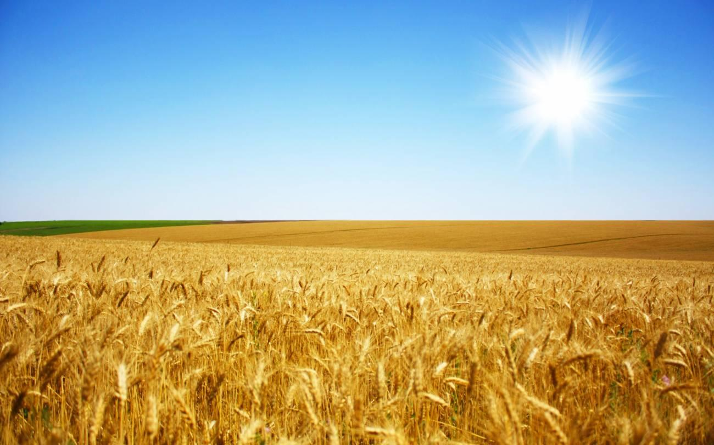
Про землю піклуйся – золотим зерном милуйся
Наш сайт: www.sativa.com.ua
Електронна адреса: sativa.office@ukr.net
Контактні телефони: 097 442 91 11
050 358 06 86 097 416 78 64

Slide 2
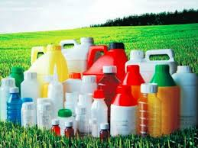
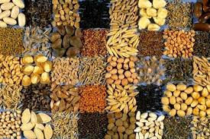
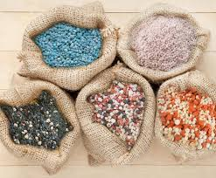
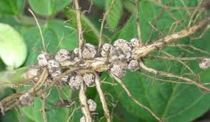
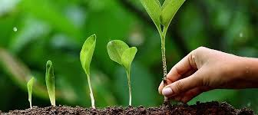
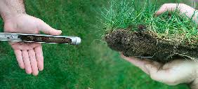
Наші послуги
Консультації та новітні технології
Науковий супровід
Продаж пестицидів
Продаж насіння
Продаж добрив
Продаж стимуляторів росту
Продаж інокулянтів
Аналіз грунту

Slide 3
Науковий супровід господарств
Аналіз технологічних процесів
Оптимізація
Рекомендації господарству

Slide 4
Консультації та новітні технології для ведення агробізнесу
Підберемо сортовий або гібридний склад для конкретно Вашого господарства залежно від ґрунтово-кліматичних умов регіону
Доставимо у Ваше господарство по технології вирощування усі види засобів захисту рослин, добрив, мікродобрив, стимулятори росту та біопрепарати відомих іноземних та українських виробників
Наша компанія надає послуги по супутниковому моніторингу Ваших полів, обробітку та обстеження культур дронами
Наші спеціалісти запропонують повну технологічну карту вирощування с.г. культур та нададуть науковий супровід з економічним обґрунтуванням

Slide 5
Моніторинг стану полів
Виявлення рівня продуктивності посівів за рахунок порівняння індексів розвитку культури (NDVI, ReCL, MSAVI, NDRE)
Можливість диференційного внесення ЗЗР, стимуляторів росту, добрив після аналізу даних супутникового моніторингу
За допомогою новітніх технологій покращуємо врожайність культур за рахунок вчасних операцій на полях; зменшуємо витрати на моніторингу полів (час + паливно-мастильні матеріали)
Своєчасно ідентифікуємо проблемні ділянки на полях з точними навігаційними координатами для подальшого вирішення проблем, що значно скорочує витратну частину господарства

Slide 6
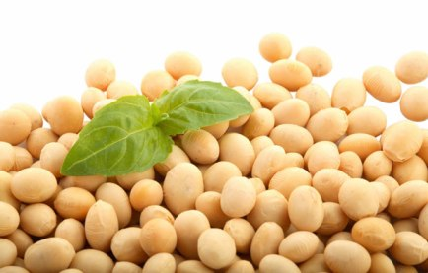
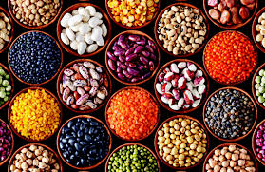
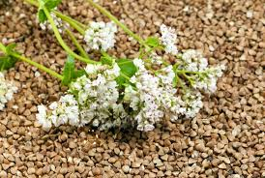
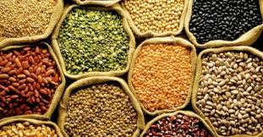
Що посієш, те й пожнеш!
Насіння сільськогосподарських культур
Зернові: пшениця, ячмінь, кукурудза, жито, овес, тритікале, спельта;
Бобові: горох, соя, нут, маш, кінські боби, чечевиця;
Олійні: соняшник, ріпак, гірчиця, рижій, льон;
Круп’яні: гречка, просо, сорго;
Кормові: люцерна, конюшина, суданка, костриця, фацелія, еспарцет, буркун, стоколос, сафлор, люпин.

Slide 7
Засоби захисту рослин

Slide 8
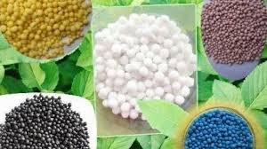
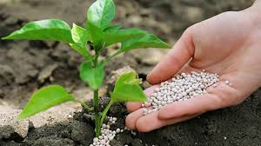
ТОВ «САТІВА» рекомендує застосування добрив у залежності від:
Застосування мінеральних добрив та мікродобрив
оцінки якості земель;
з розрахунку потреби с.г. культури;
фенологічних фаз рослини.

Slide 9
Етапи комплексної діагностики полів

Slide 10
Дякуємо за увагу!
З надією на плідну співпрацю!
Компанія «САТІВА»

